Slide 1
TRƯỜNG CAO ĐẲNG LÝ TỰ TRỌNG TP.HCM
BÀI GIẢNG
CÔNG NGHỆ BẢO TRÌ HỆ THỐNG THIẾT BỊ CÔNG NGHIỆP
Giảng viên: Nguyễn Thanh Giang
Khoa : Cơ khí

Slide 2
Chương 3.KHÁI NIỆM MẠCH ĐIỆN
NỘI DUNG TIẾT HỌC :
1.1. Mạch điện
1.2. Kết cấu hình học của mạch điện
1.3. Các đại lượng cơ bản của mạch điện
1.4. Các phần tử của mạch điện.

Slide 3
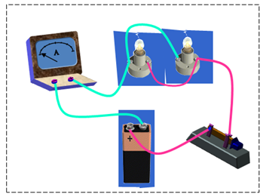
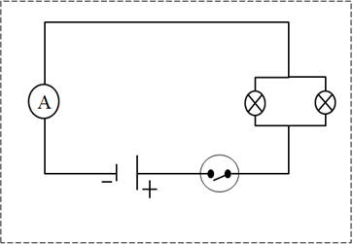
Chương 3.KHÁI NIỆM MẠCH ĐIỆN
1.1. Mạch điện và mô hình
1.1.1. Mạch điện
Mạch điện: là một hệ thống gồm các thiết bị điện ghép lại thành vòng kín có dòng điện, trong đó xảy ra các quá trình truyền đạt, biến đổi năng lượng hay tín hiệu điện từ đo bởi các đại lượng dòng điện và điện áp

Slide 4
Chương 3.KHÁI NIỆM MẠCH ĐIỆN
1.1. Mạch điện và mô hình
1.1.1. Mạch điện
Mỗi phần tử trong mạch thực hiện một chức năng xác định gọi là phần tử mạch điện.
Có 3 loại phần tử chính :
Nguồn, phụ tải và dây dẫn.

Slide 5
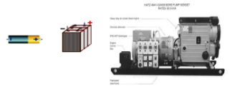
Chương 3.KHÁI NIỆM MẠCH ĐIỆN
1.1. Mạch điện và mô hình
1.1.1. Mạch điện
Nguồn điện: là thiết bị tạo ra điện năng. Về nguyên lý, nguồn điện là thiết bị biến đổi các dạng năng lượng như cơ năng, hóa năng, nhiệt năng thành điện năng.
Ví dụ: Máy phát điện, ắc quy, pin mặt trời.

Slide 6
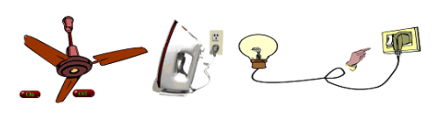
Chương 3.KHÁI NIỆM MẠCH ĐIỆN
1.1. Mạch điện và mô hình
1.1.1. Mạch điện
Phụ tải:
là các thiết bị tiêu thụ năng lượng và biến đổi điện năng thành các dạng năng lượng khác như cơ năng, nhiệt năng, quang năng.
Ví dụ: động cơ điện, bếp điện, đèn điện..

Slide 7
Chương 3.KHÁI NIỆM MẠCH ĐIỆN
1.1. Mạch điện và mô hình
1.1.1. Mạch điện
Dây dẫn:
Dây dẫn làm bằng kim loại (đồng, nhôm) dùng để truyền tải điện năng từ nguồn đến tải.

Slide 8
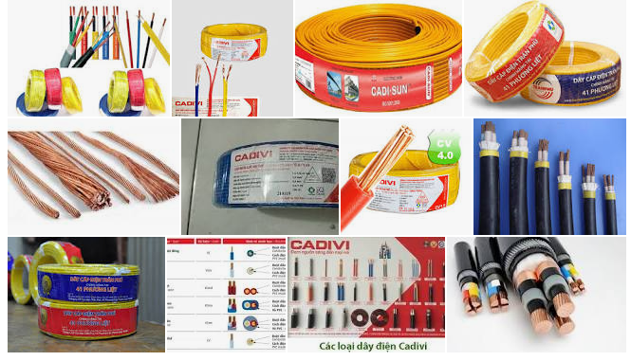
Chương 3.KHÁI NIỆM MẠCH ĐIỆN
1.1. Mạch điện
1.1.1. Mạch điện
Dây dẫn: Dây dẫn làm bằng kim loại (đồng, nhôm) dùng để truyền tải điện năng từ nguồn đến tải.

Slide 9
Chương 3.KHÁI NIỆM MẠCH ĐIỆN
1.1. Mạch điện
1.1.2. Mô hình gần đúng các phần tử thực
Thực tế, không có phần tử nào là thuần điện trở R, thuần dung kháng C và thuần cảm kháng L hay thuần nguồn e(t), j(t). Để thuận lợi cho việc giải mạch điện, ta chấp nhận sai số, coi các phần tử chỉ mang tính chất đặt trưng và mô phỏng gần đúng như sau:

Slide 10
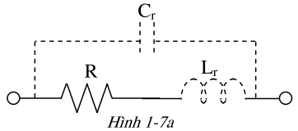
Chương 3.KHÁI NIỆM MẠCH ĐIỆN
1.1.2. Mô hình gần đúng các phần tử thực
1.1.2.1. Phần tử điện trở: (hình 1-2a)

Slide 11
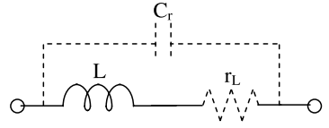
Chương 3.KHÁI NIỆM MẠCH ĐIỆN
1.1.2. Mô hình gần đúng các phần tử thực
1.1.2.2. Phần tử điện cảm: (hình 1-2b)
Hình 1.2b

Slide 12
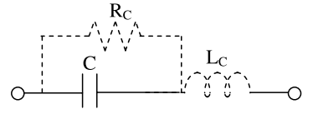
Chương 3.KHÁI NIỆM MẠCH ĐIỆN
1.1.2. Mô hình gần đúng các phần tử thực
1.1.2.3. Phần tử điện dung: (hình 1-2c)
Hình 1.2c

Slide 13
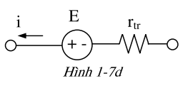
Chương 3.KHÁI NIỆM MẠCH ĐIỆN
1.1.2. Mô hình gần đúng các phần tử thực
1.1.2.4. Phần tử nguồn áp: (hình 1-2d)
Hình 1.2d
r_{tr}: nội trở của nguồn áp (nguồn lý tượng r_{tr} =0)

Slide 14
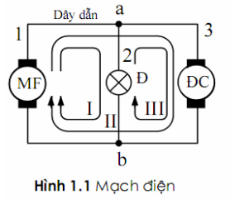
1.2. Kết cấu hình học của mạch điện
Nhánh:
là một đoạn mạch gồm các phần tử ghép nối tiếp nhau, trong đó có cùng một dòng điện chạy từ đầu này đến đầu kia.
Ví dụ: Sơ đồ mạch điện như hình 1.1 gồm 3 nhánh (nhánh 1: từ a → MF → b, nhánh 2: từ a → ĐC → b, nhánh 3: từ a → Đ → b.

Slide 15
1.2. Kết cấu hình học của mạch điện
Nút: là điểm giao nhau từ ba nhánh trở lên.
Vòng: là lối đi khép kín qua các nhánh.
Ví dụ: Sơ đồ mạch điện như hình 1.1 gồm 3 nhánh (nhánh 1: từ a → MF → b, nhánh 2: từ a → ĐC → b, nhánh 3: từ a → Đ → b), 2 nút a, b và 3 vòng.

Slide 16
1.3. Các đại lượng cơ bản của mạch điện
Để đặc trưng cho quá trình năng lượng cho một nhánh hoặc một phần tử của mạch điện ta dùng các đại lượng: dòng điện, điện áp và công suất.

Slide 17
1.3. Các đại lượng cơ bản của mạch điện
1.3.1. Dòng điện.
Dòng điện: là dòng chuyển dịch có hướng của các điện tích. Chiều dòng điện: là chiều chuyển động dòng điện tích dương trong điện trừơng.
Đơn vị: Ampere (A). Ký hiệu: i. Trong tính toán i là đại lượng đại số kèm theo chiều dương qui ước.
+ Nếu i dương: chiều thực của dòng điện trùng với chiều dương qui ước.
+ Nếu i âm: chiều ngược lại.

Slide 18
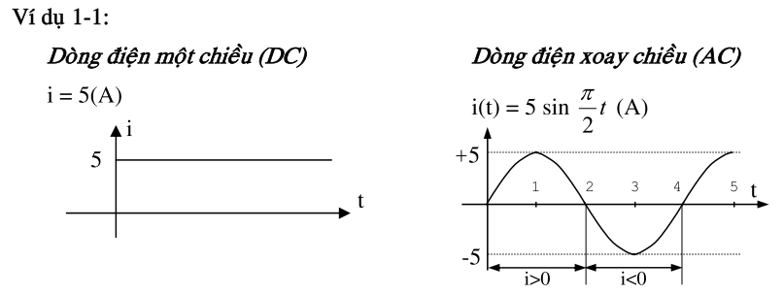
1.3. Các đại lượng cơ bản của mạch điện
Hình 1.3. Dạng sóng của dòng điện DC và AC

Slide 19
1.3. Các đại lượng cơ bản của mạch điện
1.3.2. Điện áp.
Là công sinh ra khi 1 đơn vị điện tích dương dịch chuyển từ A đến B. Với
và
là điện thế tại điểm A và B
Đơn vị: Volt (V). Ký hiệu: U
Trong tính toán điện áp U là lượng đại số theo chiều xác định. Khi U_{AB}>0 thế A cao hơn thế B và U_{AB} < 0 thế B cao hơn thế A.

Slide 20
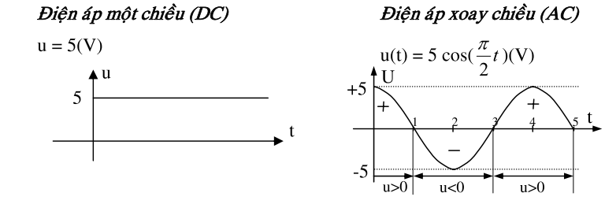
1.3. Các đại lượng cơ bản của mạch điện
1.3.2. Điện áp.
Là công sinh ra khi 1 đơn vị điện tích dương dịch chuyển từ A đến B. Với
và
là điện thế tại điểm A và B
Đơn vị: Volt (V). Ký hiệu: U

Slide 21
1.3. Các đại lượng cơ bản của mạch điện
1.3.3. Công suất.
Trong mạch điện, một phần tử có thể nhận năng lượng hoặc phát năng lượng. Ở thời điểm nào đó nếu:
p = ui > 0 (nhận năng lượng).
p = ui < 0 (phát năng lượng)
Khi dòng điện có đơn vị A (ampe) và điện áp có đơn vị V (volt) thì đơn vị công suất là W(oát).

Slide 22







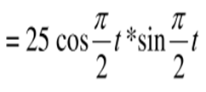

1.3. Các đại lượng cơ bản của mạch điện
1.3.3. Công suất.

Slide 23
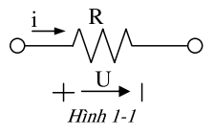
1.4. Các phần tử của mạch điện
1.4.1. Các phần tử hai cực.
1.4.1.1. Điện trở R
là phần tử đặt trưng cho hiện tượng tiêu tán năng lượng điện từ.
Công suất tiêu tán P = RI²
Ký hiệu phần tử điện trở R
Với quan hệ u = Ri (V)
Đơn vị điện trở R là ohm [Ω]

Slide 24
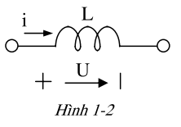

1.4. Các phần tử của mạch điện
1.4.1.2. Điện cảm L:
là phần tử đặt trưng cho hiện tượng tích phóng năng lượng từ trường.
- Ký hiệu phần tử điện cảm L
- Đơn vị điện cảm L là Henry [H]
Với quan hệ
(1-3)
Từ (1-3), ta thấy điện áp giữa 2 đầu cuộn dây tỉ lệ với sự biến thiên của dòng điện theo thời gian. Như vậy, trong mạch điện 1 chiều thì điện áp giữa 2 đầu cuộn dây bằng 0.

Slide 25
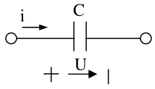

1.4. Các phần tử của mạch điện
1.4.1.3. Điện dung C
là phần tử đặt trưng cho hiện tượng tích phóng năng lượng điện trường.
- Ký hiệu phần tử điện dung C
- Với quan hệ
(1-4)
- Năng lượng điện trường
- Đơn vị điện dung C là Fara [F]
Từ (1-4), ta thấy dòng điện qua tụ tỉ lệ sự biến thiên điện áp trên tụ theo thời gian.

Slide 26
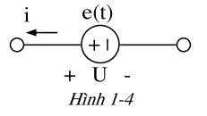
1.4. Các phần tử của mạch điện
1.4.1.4. Nguồn độc lập
là phần tử đặt trưng cho hiện tượng nguồn. Ý nghĩa của “độc lập” là giá trị của nguồn không phụ thuộc bất kỳ phần tử nào trong mạch điện. Phần tử nguồn gồm hai loại:
+ Phần tử nguồn áp e(t)
- Ký hiệu phần tử nguồn áp như hình vẽ
- Với quan hệ u(t) = e(t), trong đó e(t) không phụ thuộc dòng điện i(t) chạy qua phần tử và được gọi là sức điện động.

Slide 27
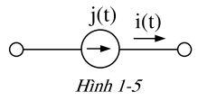
1.4. Các phần tử của mạch điện
1.4.1.4. Nguồn độc lập
+ Phần tử nguồn dòng j(t)
- Ký hiệu phần tử nguồn dòng như hình vẽ
- Với quan hệ i(t) = j(t), trong đó j(t) không phụ thuộc điện áp u(t) đặt trên 2 cực của phần tử .

Slide 28
2.1 Khái niệm cơ bản về máy điện
2.1.1. Định nghĩa
Máy điện là thiết bị điện từ, nguyên lý làm việc dựa vào hiện tượng cảm ứng điện từ về cấu tạo gồm mạch từ ( lõi thép ) và mạch điện ( các dây cuốn).

Slide 29
2.1 Khái niệm cơ bản về máy điện
2.1.1. Định nghĩa
Dùng để biến đổi dạng năng lượng như cơ năng thành điện năng (máy phát điện) hoặc ngược lại biến đổi điện năng thành cơ năng ( động cơ điện ), hoặc dùng để biến đổi thông số điện năng như biến đổi điện áp, dòng điện, tần số, số pha v.v…

Slide 30
2.1 Khái niệm cơ bản về máy điện
2.1.2. Phân loại.
Máy điện có nhiều loại, và có nhiều cách phân loại khác nhau, ví dụ phân lọai theo công suất, theo cấu tạo, theo chức năng, theo dòng điện (xoay chiều, một chiều), theo nguyên lý làm việc v.v…

Slide 31
2.1 Khái niệm cơ bản về máy điện
2.1.2. Phân loại.
a. Máy điện tĩnh
Máy điện tĩnh làm việc dựa vào hiện tượng cảm ứng điện từ do sự biến thiên từ thông giữa các cuộn dây không có chuyển động tương đối với nhau.
Máy điện tĩnh thường dùng để biến đổi thông số điện năng. Do tính chất thuận nghịch của các quy luật cảm ứng điện từ, quá trình biến đổi có tính thuận nghịch.

Slide 32

2.1 Khái niệm cơ bản về máy điện
2.1.2. Phân loại.
a. Máy điện tĩnh
Ví dụ máy biến áp biến đổi hệ thống điện có thông số U1, f thành hệ thống điện có thông số U2, f hoặc ngược lại biến đổi hệ thống điện U2, f thành hệ thống điện có thông số U1, f.

Slide 33
2.1 Khái niệm cơ bản về máy điện
2.1.2. Phân loại.
b. Máy điện có phần động (quay hoặc chuyển động thẳng).
Nguyên lý làm việc dựa vào hiện tượng cảm ứng điện từ, lực điện từ, do từ trường và dòng điện của các cuộn dây có chuyển động tương đối với nhau gây ra. Loại máy điện này thường dùng để biến đổi dạng năng lượng.

Slide 34
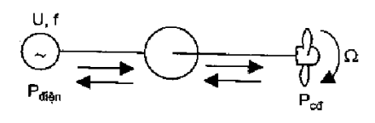
2.1.2. Phân loại.
b. Máy điện có phần động (quay hoặc chuyển động thẳng).
Ví dụ biến đổi điện năng thành cơ năng (động cơ điện) hoặc biến đổi cơ năng thành điện năng (máy phát điện).
Quá trình biến đổi có tính thuận nghịch nghĩa là máy điện có thể làm việc ở chế độ máy phát điện hoặc động cơ điện.

Slide 35

THANK FOR YOUR ATTENTION !

